Slide 1
Словарные слова в ребусах
1 класс
УМК Гармония
Составила:
Хайдукова Наталья Валериевна
учитель начальных классов
МБОУ средняя общеобразовательная школа №4
г.Новошахтинск Ростовской обл.

Slide 2
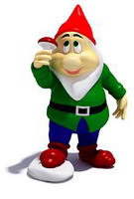
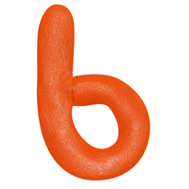
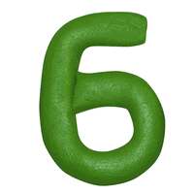
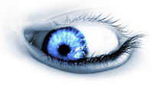
альбом
ПРАВИЛЬНЫЙ ОТВЕТ

Slide 3
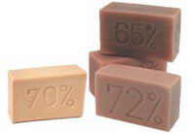
весело
ПРАВИЛЬНЫЙ ОТВЕТ

Slide 4
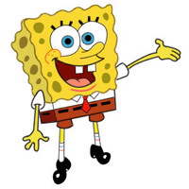
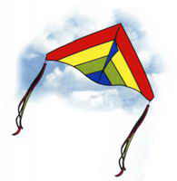
ПРАВИЛЬНЫЙ ОТВЕТ
воробей

Slide 5
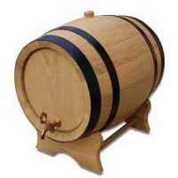
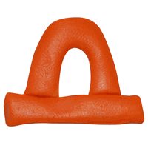
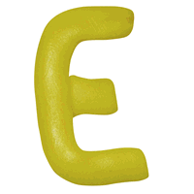
1=В
девочка
ПРАВИЛЬНЫЙ ОТВЕТ

Slide 6
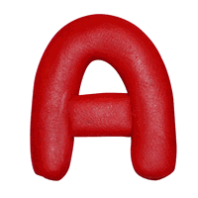
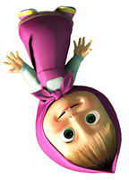
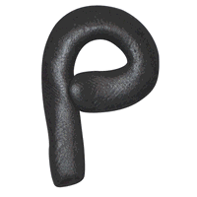
карандаш
ПРАВИЛЬНЫЙ ОТВЕТ

Slide 7
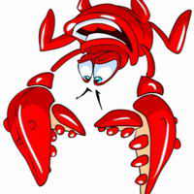
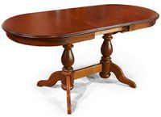
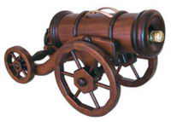
рак
картошка
ПРАВИЛЬНЫЙ ОТВЕТ

Slide 8
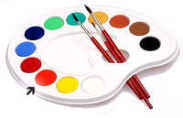
красиво
ПРАВИЛЬНЫЙ ОТВЕТ

Slide 9
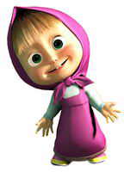
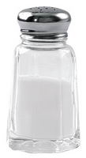
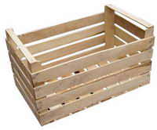
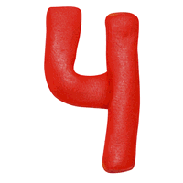
мальчик
ПРАВИЛЬНЫЙ ОТВЕТ

Slide 10
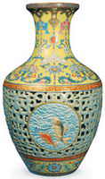
Альбом, весело, воробей, девочка, карандаш, картошка, красиво, мальчик, Москва, пальто, пенал, портфель, пошёл, ребята, с
обака, спасибо, ученик, учительница, хорошо, щенок.
4=К
Москва
ПРАВИЛЬНЫЙ ОТВЕТ

Slide 11
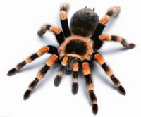
ПРАВИЛЬНЫЙ ОТВЕТ
пальто

Slide 12
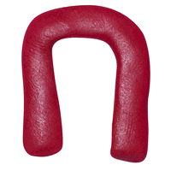
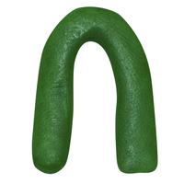
пенал
ПРАВИЛЬНЫЙ ОТВЕТ

Slide 13
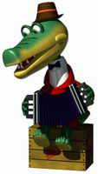
1=П
пенал
ПРАВИЛЬНЫЙ ОТВЕТ

Slide 14
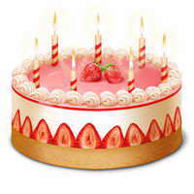
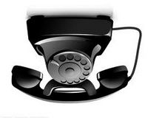
1=П
портфель
ПРАВИЛЬНЫЙ ОТВЕТ

Slide 15
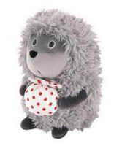
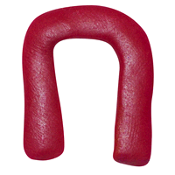
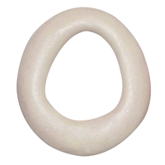
2
ПОШЁЛ
ПРАВИЛЬНЫЙ ОТВЕТ

Slide 16
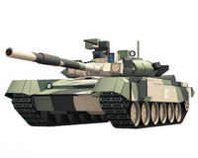
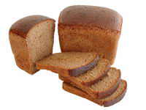
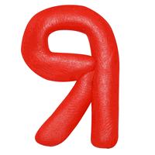
ребята
ПРАВИЛЬНЫЙ ОТВЕТ

Slide 17
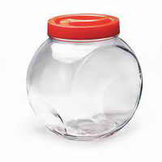
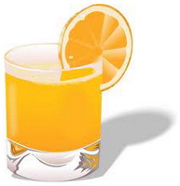
Н
ПРАВИЛЬНЫЙ ОТВЕТ
собака

Slide 18
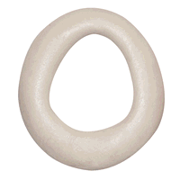
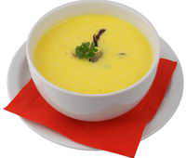
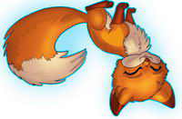
2
4=Б
спасибо
ПРАВИЛЬНЫЙ ОТВЕТ

Slide 19
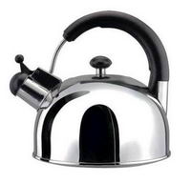
ПРАВИЛЬНЫЙ ОТВЕТ
УЧЕНИК

Slide 20
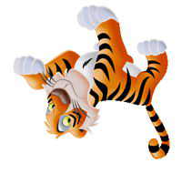
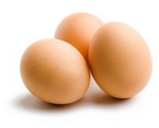
УЧИТЕЛЬНИЦА
ПРАВИЛЬНЫЙ ОТВЕТ

Slide 21
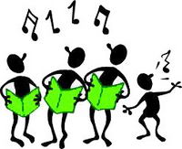
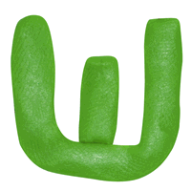
ПРАВИЛЬНЫЙ ОТВЕТ
хорошо

Slide 22
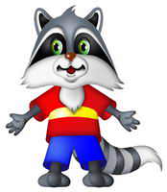
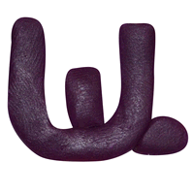
4=К
щенок
ПРАВИЛЬНЫЙ ОТВЕТ

Slide 23
Список используемых источников:
http://www.rebus1.com/index.php?item=rebus
Соловейчик М.С., Кузьменко Н.С. К тайнам нашего языка. – Смоленск:
«Ассоциация ХХІ век», 2013 г.

